Slide 1
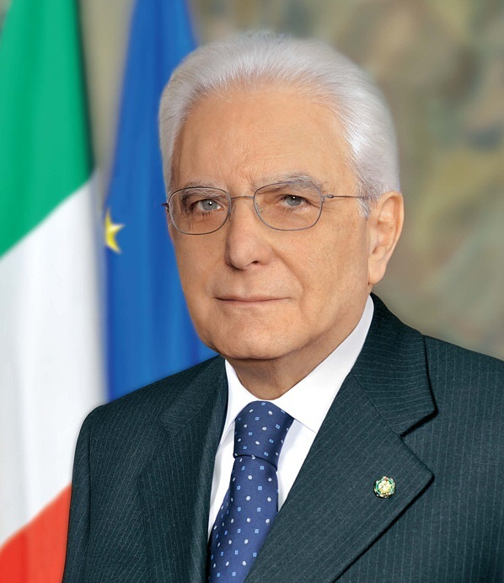
PRESIDENTE DELLA REPUBBLICA

Slide 2
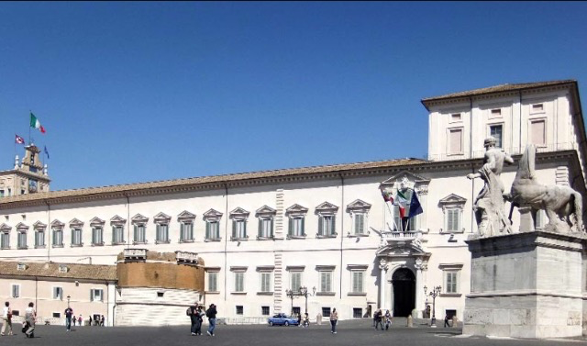
SEDE...
Palazzo del Quirinale.

Slide 3
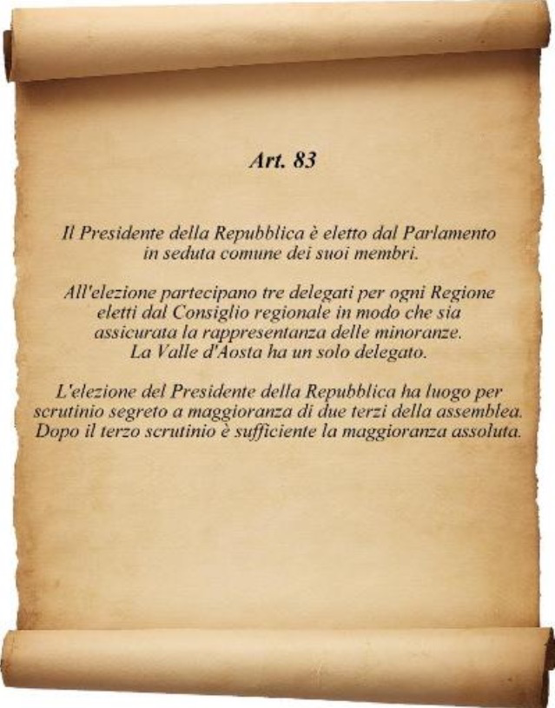
ELEZIONE...
La procedura di elezione del Presidente della Repubblica è descritta dall'articolo 83 della Costituzione.

Slide 4
REQUISITI PER L'ELEZIONE
Cittadinanza italiana
Compimento dei cinquant'anni di età
Godimento dei diritti civili e politici **
[*diritti civili: I diritti civili sono l'insieme delle libertà e delle prerogative garantite alle persone fisiche. Non riguardano solo il singolo individuo, ma possono estendersi alle organizzazioni di cui il cittadino fa parte (per esempio, le associazioni, anche politiche)]
[*diritti politici: I diritti politici sono quei diritti che uno Stato riconosce ai propri cittadini (sono cioè dei diritti civili) perché essi possano partecipare attivamente alla vita politica e alla formazione delle decisioni pubbliche, sempre se in possesso del diritto di voto.]

Slide 5
LA DURATA IN CARICA E LA SUPPLENZA
Il periodo di durata del Presidente della Repubblica è di 7 anni, e può essere riletto trenta giorni prima della scadenza del mandato.
La supplenza può succedere nel caso in cui il Presidente della Repubblica sia temporaneamente impossibilitato a esercitare le proprie funzioni, in tali casi il Capo dello Stato viene sostituito dal Presidente del Senato.

Slide 6
FUNZIONI
Funzione rappresentativa: garantisce stabilità all'unità nazionale
Funzione nell'ambito dei tre poteri dello stato.
[]POTERE LEGISLATIVO
Indice le elezioni delle Camere e ne fissa la prima riunione.
Può nominare cinque senatori a vita per alti meriti in campo sociale, artistico, culturale e scientifico.
Promulga le leggi
Può inviare messaggi alle Camere
Può sciogliere anticipatamente le Camere, dopo averne sentito i presidenti. Questa funzione non può essere esercitata negli ultimi sei mesi del suo incarico che per questo motivo è chiamata semestre bianco.

Slide 7
[]POTERE ESECUTIVO
Nomina il Presidente del Consiglio e, su sua proposta, i ministri.
Emana i decreti del governo.
Nomina i più alti funzionari dello Stato.
Ha il comando delle Forze armate.
Riceve i rappresentanti diplomatici.

Slide 8
[]POTERE GIUDIZIARIO
Presiede il consiglio superiore della Magistratura
Nomina cinque giudici della Corte costituzionale
Può concedere la grazia*
[*la grazia è un provvedimento con il quale il Presidente concede o diminuisce la pena di un carcerato, a seguito di una specifica richiesta e dopo aver valutato la sua buona condotta]

Slide 9
La controfirma ministeriale
Gli atti del Presidente della Repubblica non sono validi se non sono controfirmati da uno o più ministri, in quanto i poteri che la Costituzione attribuisce al Capi dello Stato sono solo formalmente presidenziali, ma sostanzialmente del Governo, che ne assume la responsabilità politica attraverso la controfirma.

Slide 10
Responsabilità del Presidente della Repubblica
Responsabilità politica.
Per quanto riguarda la responsabilità politica il Presidente della Repubblica non è mai responsabile dei suoi atti né davanti al Parlamento né davanti al Governo. Perciò nessuno può togliergli la sfiducia e costringerlo alle dimissioni.
Per tanto tutti glia ti del Capo dello Stato devono essere controfirmati
Responsabilità penale.
Sotto l'aspetto penale il Presidente della Repubblica nel caso in cui connettesse un reato al di fuori delle sue funzione sarebbe punito come qualsiasi cittadino.
Se invece commettesse, nell'ambito delle sue funzioni la Costituzione prevede due reati speciali: l'Attentato alla Costituzione e l'alto tradimento.
Questi reati avvengono quanto il Presidente della Repubblica mette in pericolo la Costituzione

Slide 11
I PRESIDENTI DELLA REPUBBLICA

Slide 12
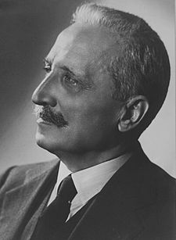
ENRICO DE NICOLA
Nato il 9 novembre 1877 a Napoli,
Morto l'1 ottobre 1956 a Torre
Del Greco. È stato un avvocato e politico
Italiano, ed primo Presidente della
Repubblica.
Inizio mandato: 1 gennaio 1948
Fine mandato: 12 maggio 1948

Slide 13
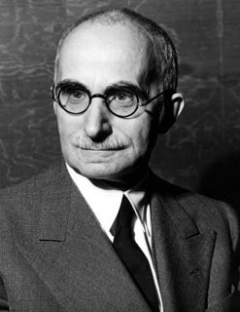
LUIGI ENAUDI
Nato il 24 marzo 1874 nel Regno
d'Italia, è morto il 30 ottobre 1961.
È stato un economista accademico
Politico e giornalista. Fu il secondo
Presidente della Repubblica.
Inizio mandato: 12 maggio 1948
Fine mandato: 11 maggio 1955

Slide 14
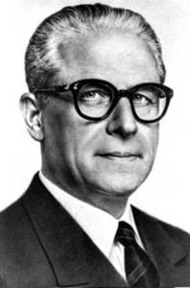
GIOVANNI GRONCHI
Nato il 10 settembre 1887 a Pontedera
E morto il 17 ottobre 1978. Fu un politico
italiano ed terzo Presidente della
Repubblica.
Inizio mandato: 11 maggio 1955
Fine mandato: 11 maggio 1962

Slide 15
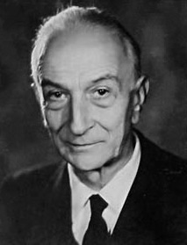
ANTONIO SEGNI
È nato il 2 febbraio 1891 a Sassari
ed è morto l'1 dicembre 1972 a Roma.
È stato un Politico italiano, quarto
Presidente della Repubblica, è il 5° ed l'8°
Presidente del Consiglio dei ministri.
Inizio mandato: 11 maggio 1962
Fine mandato: 6 dicembre 1964

Slide 16
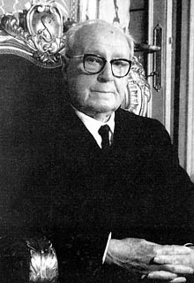
GIUSEPPE SARAGAT
Nato il 19 settembre 1898 nel Regno
d'Italia e morto l'11 giugno 1988.
È stato un politico e diplomatico, quinto
Presidente della Repubblica e primo
socialista a ricoprire la carica
Inizio mandato: 29 dicembre 1964
Fine mandato: 29 dicembre 1971

Slide 17
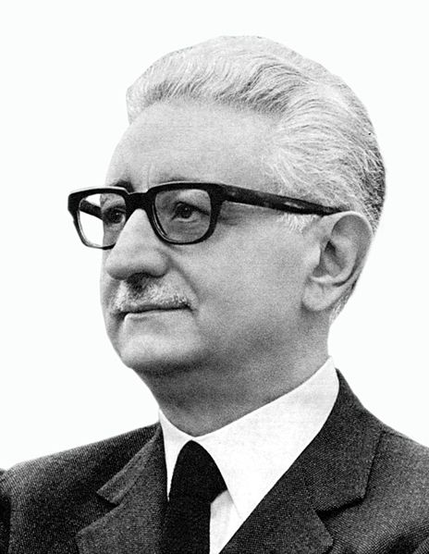
GIOVANNI LEONE
Nato il 3 novembre 1908 a Napoli
e morto il 9 novembre 2001 A Roma.
Fu un politico, avvocato e giurista italiano,
sesto Presidente della Repubblica.
Inizio mandato: 29 dicembre 1971
Fine mandato: 15 giugno 1978

Slide 18
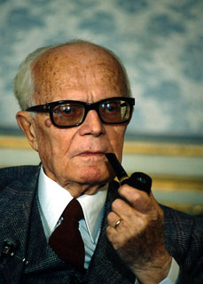
SANDRO PERTINI
Il nome completo è Alessandro
Giuseppe Antonio Pertini, nato
il 25 settembre 1896 a Stella e
morto il 24 febbraio 1990 a Roma.
È stato un politico giornalista e
partigiano italiano, 7° Presidente
della Repubblica.
Inizio mandato: 9 luglio 1978
Fine mandato: 29 giugno 1985

Slide 19
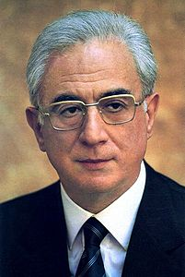
FRANCESCO COSSIGA
Nato il 26 luglio 1928 a Sassari e
morto il 17 agosto 2010. Fu un politico,
giurista ed docente italiano. 8° Presidente
della Repubblica. Lo ricordiamo anche
per essere stato il primo Presidente
eletto al primo scrutinio.
Inizio mandato: 3 luglio 1985
Fine mandato: 28 aprile 1992

Slide 20
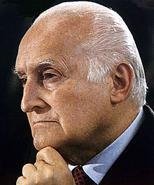
OSCAR LUIGI SCALFARO
Nato il 9 settembre 1918 a Novara
e morto il 29 gennaio 2012 a Roma.
Fu un politico e magistrato italiano,
9° Presidente della Repubblica.
Inizio mandato:28 Maggio 1992
Fine mandato: 15 maggio 1999

Slide 21
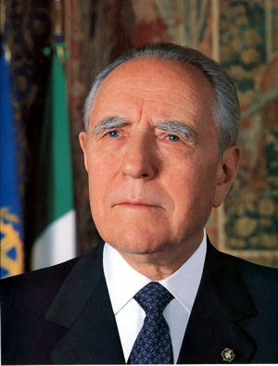
CARLO AZEGLIO CIAMPI
Nato a Livorno il 9 dicembre 1920
Deceduto il 16 settembre 2016
È stato un economista, banchiere, politico
Italiano e 10° Presidente della Repubblica.
Inizio mandato: 15 maggio 1999
Fine mandato: 15 maggio 2006
Lo ricordiamo per essere stato uno dei due
Presidenti eletti al primo scrutinio.

Slide 22
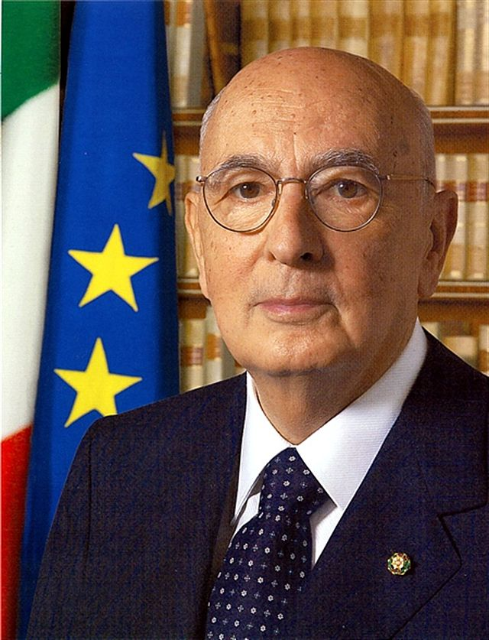
GIORGIO NAPOLITANO
Nato il 29 giugno 1925 a Napoli.
Politico Italiano, ed 11° Presidente
della Repubblica, eletto per due mandati.
Inizio primo mandato: 15 maggio 2006
Inizio secondo mandato: 22 aprile 2013
Fine del mandato: 14 gennaio 2015

Slide 23
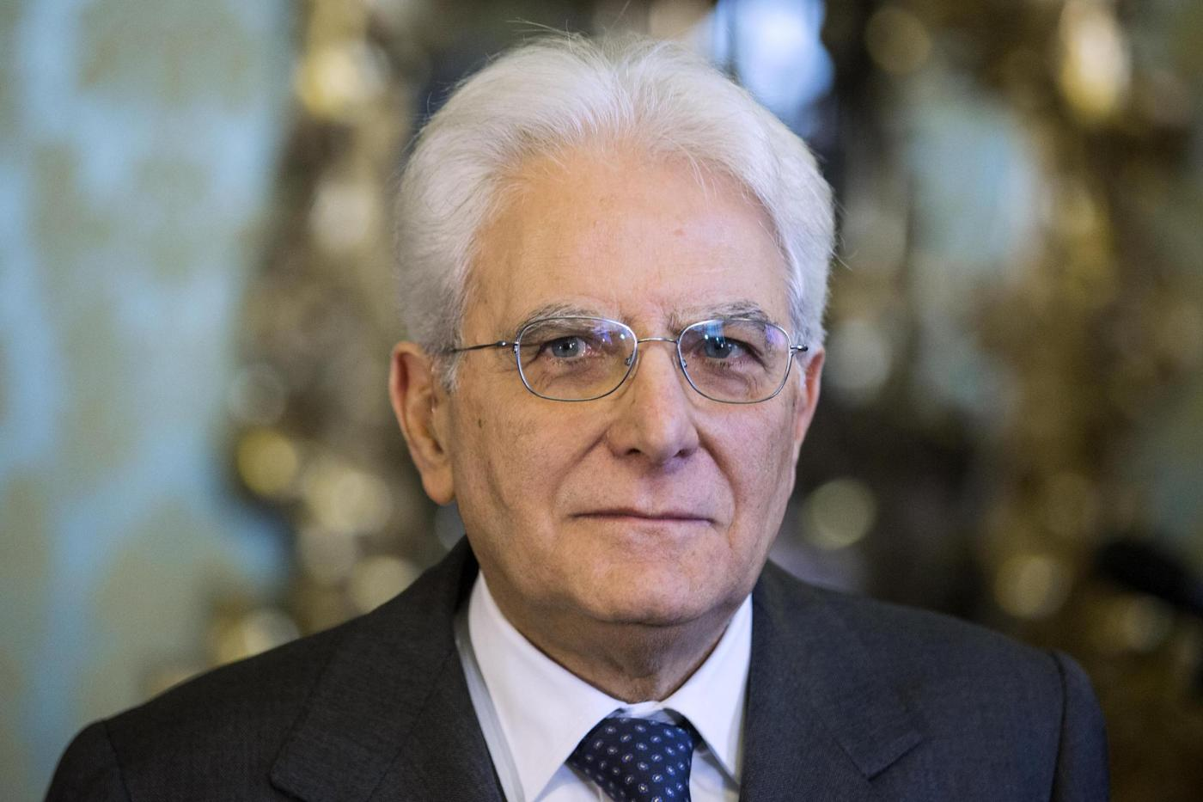
SERGIO MATTARELLA
Nato a Palermo il 23 luglio 1941
È un politico e giurista, dodicesimo
Presidente della Repubblica
Inizio mandato: 3 febbraio 2015

Slide 24
GRAZIE PER L'ATTENZIONE

